Slide 1
Экскурсия в банк с ребенком
Выполнили воспитатели:
Илишева М.В.

Slide 2
Цель: формировать интерес у детей к финансовой грамотности.
Образовательные задачи: Познакомить с сущностью основных финансово-экономических категорий. Закрепить ранее полученные знания по вопросам финансовой грамотности и экономике.
Развивающие задачи: Развивать познавательный интерес детей к вопросам финансовой грамотности и применению этих знаний на практике, Развивать зрительное восприятие.
Воспитательные задачи: Воспитывать внимательность, умение точно следовать инструкции при работе с ИКТ, развивать коммуникативные навыки .

Slide 3
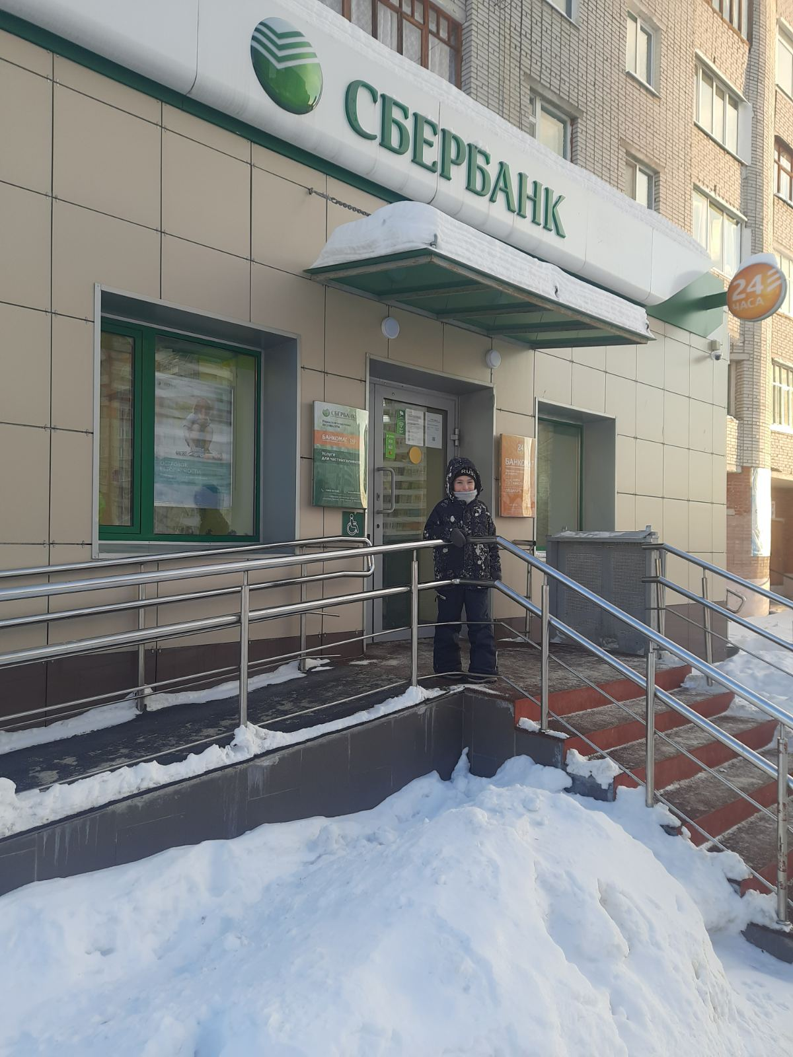
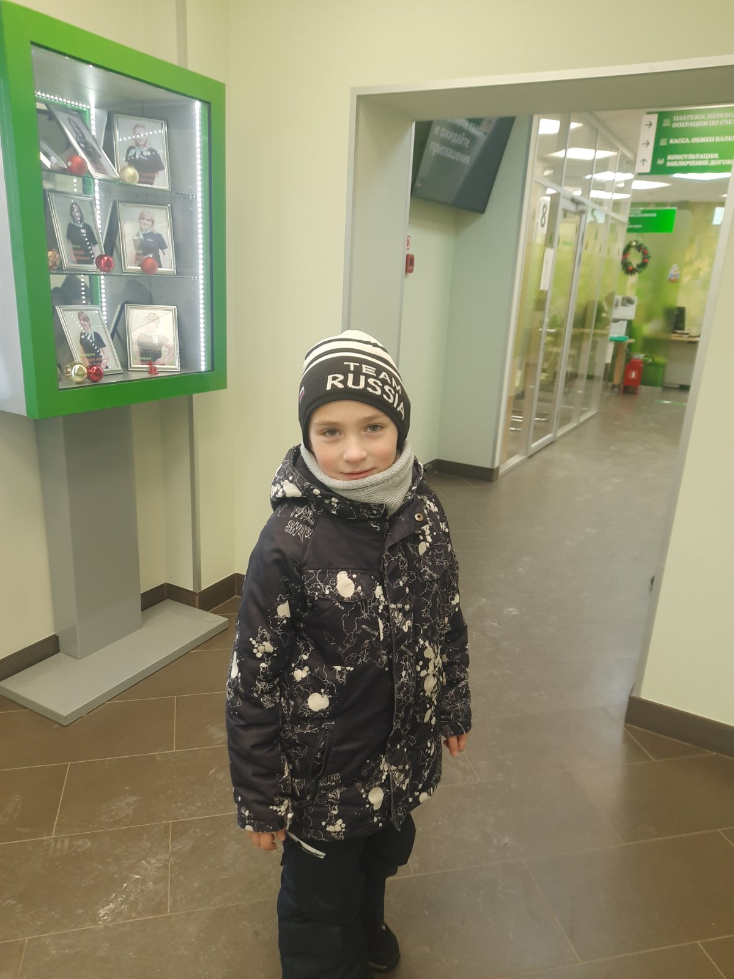

Slide 4
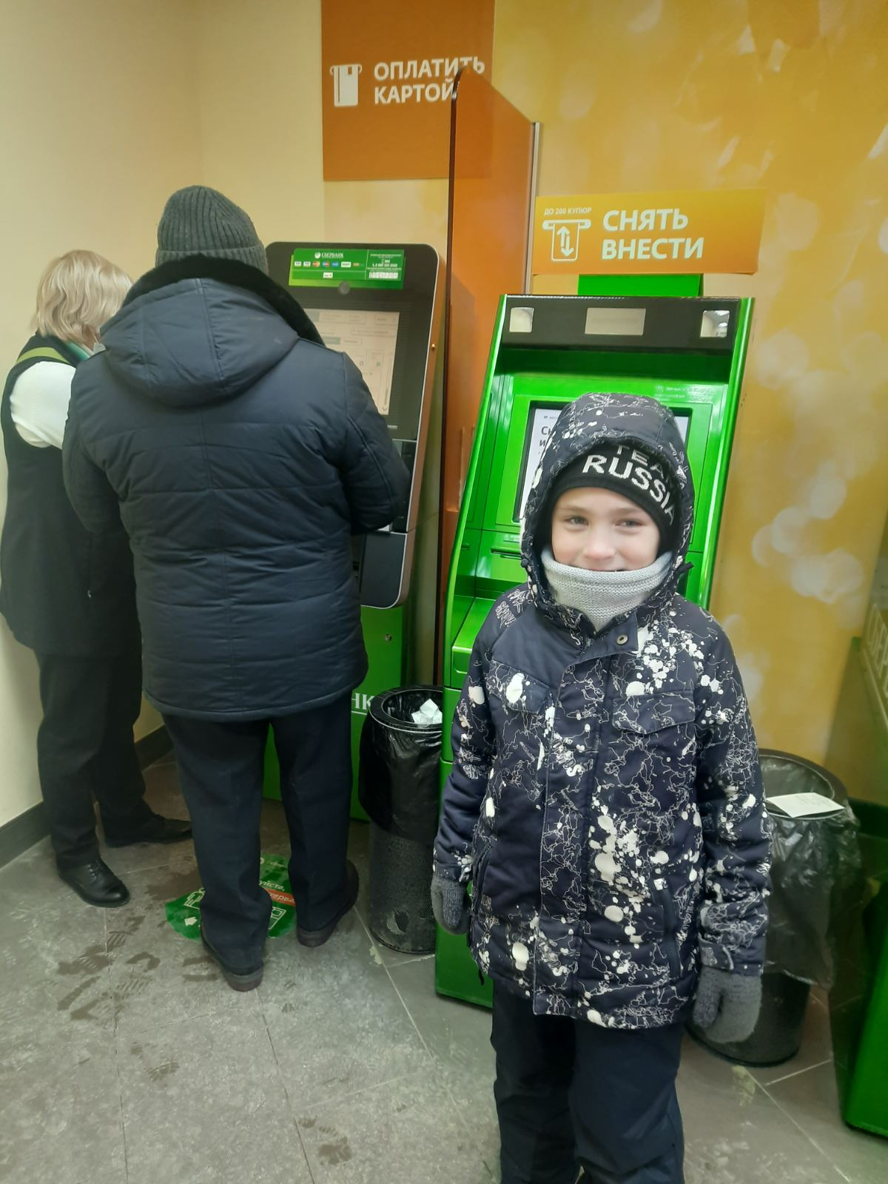
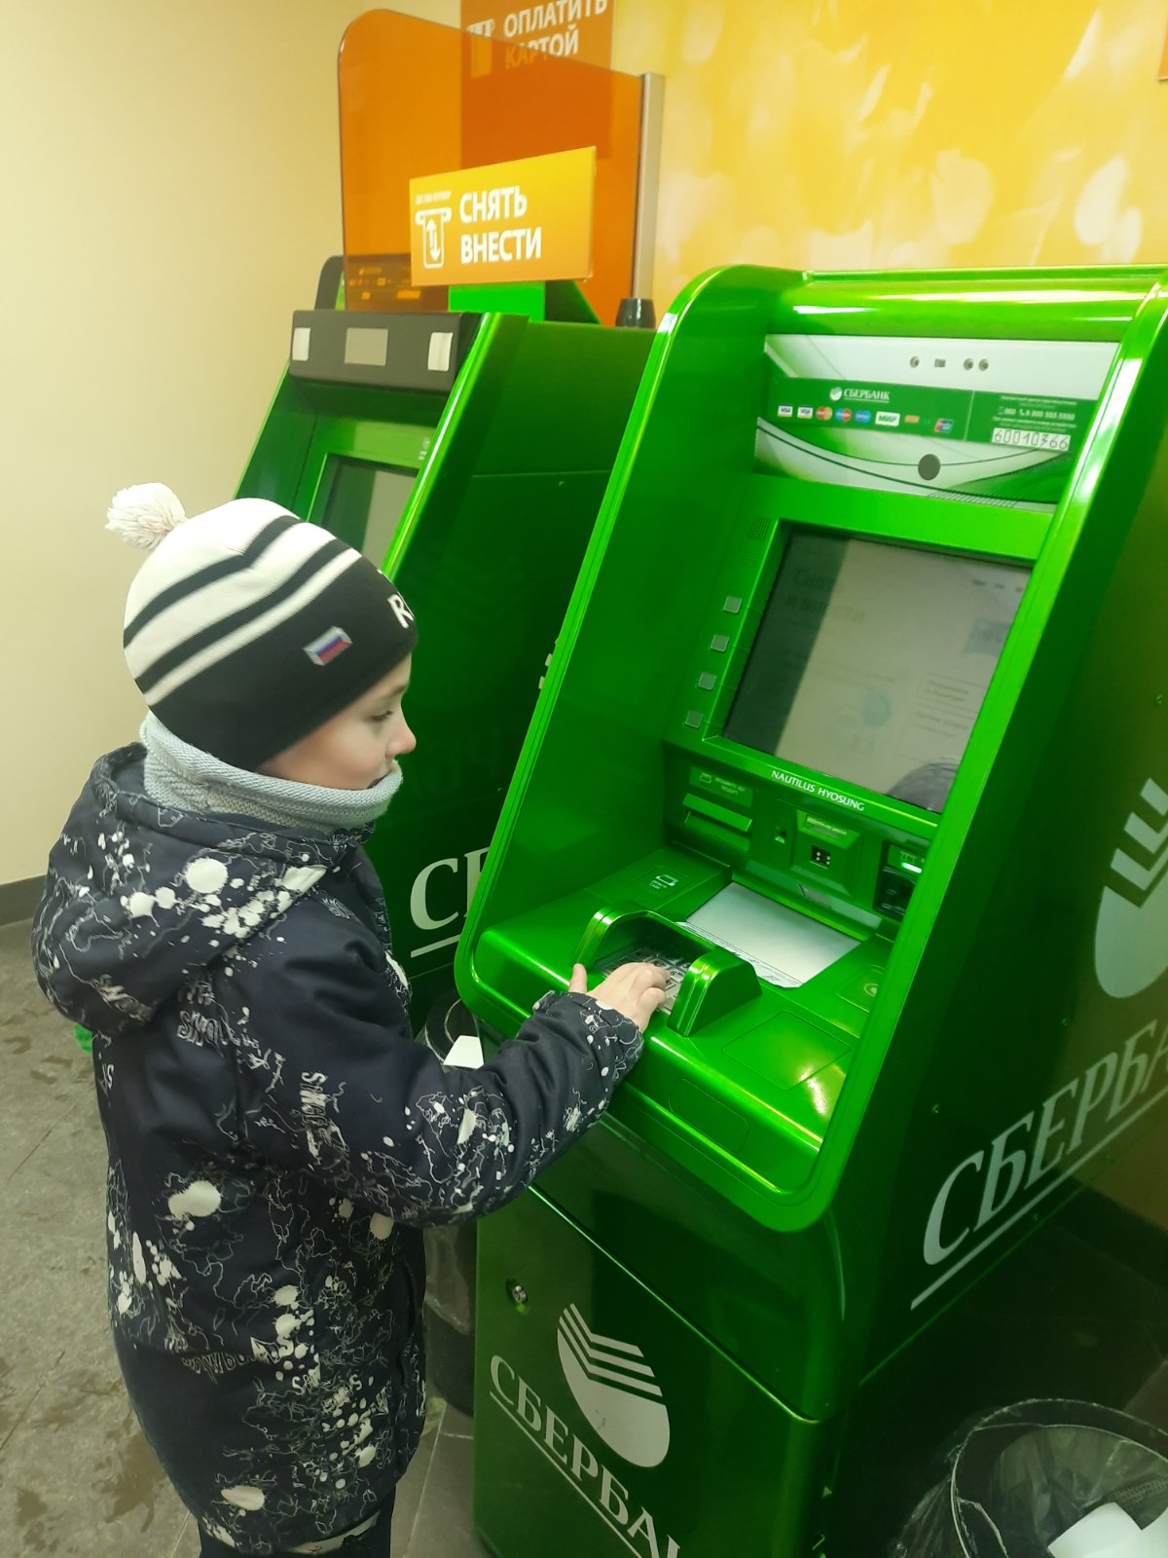

Slide 5
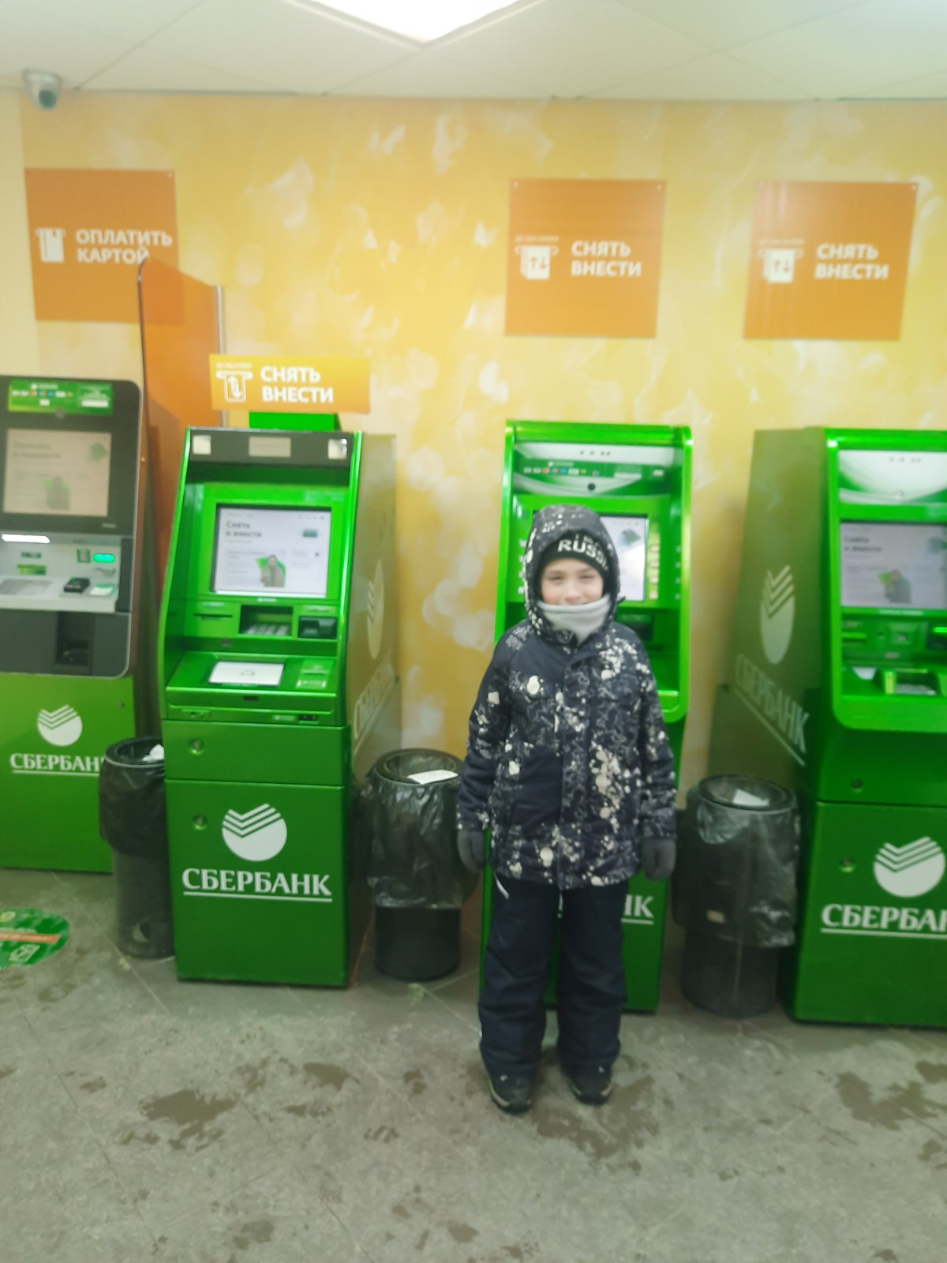
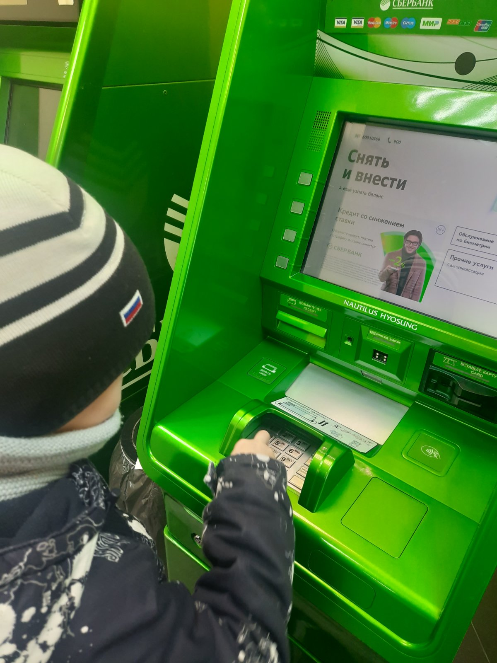

Slide 6
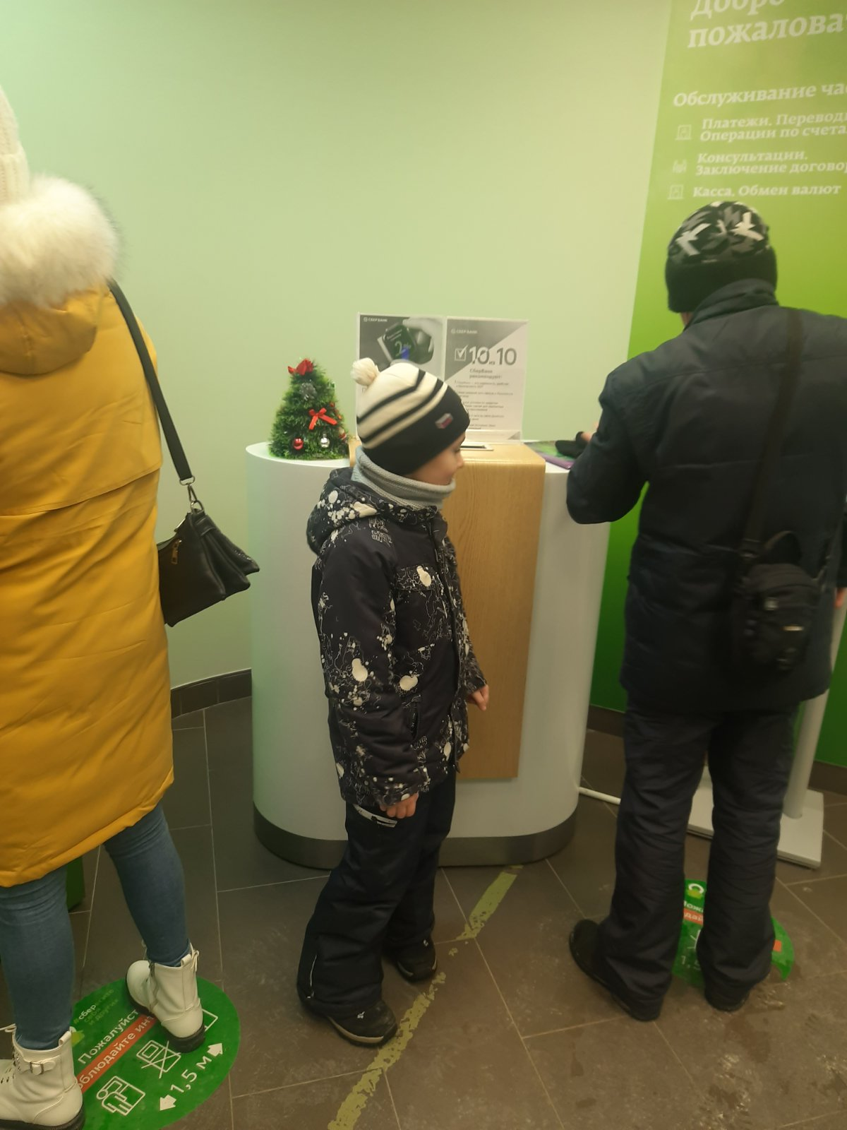
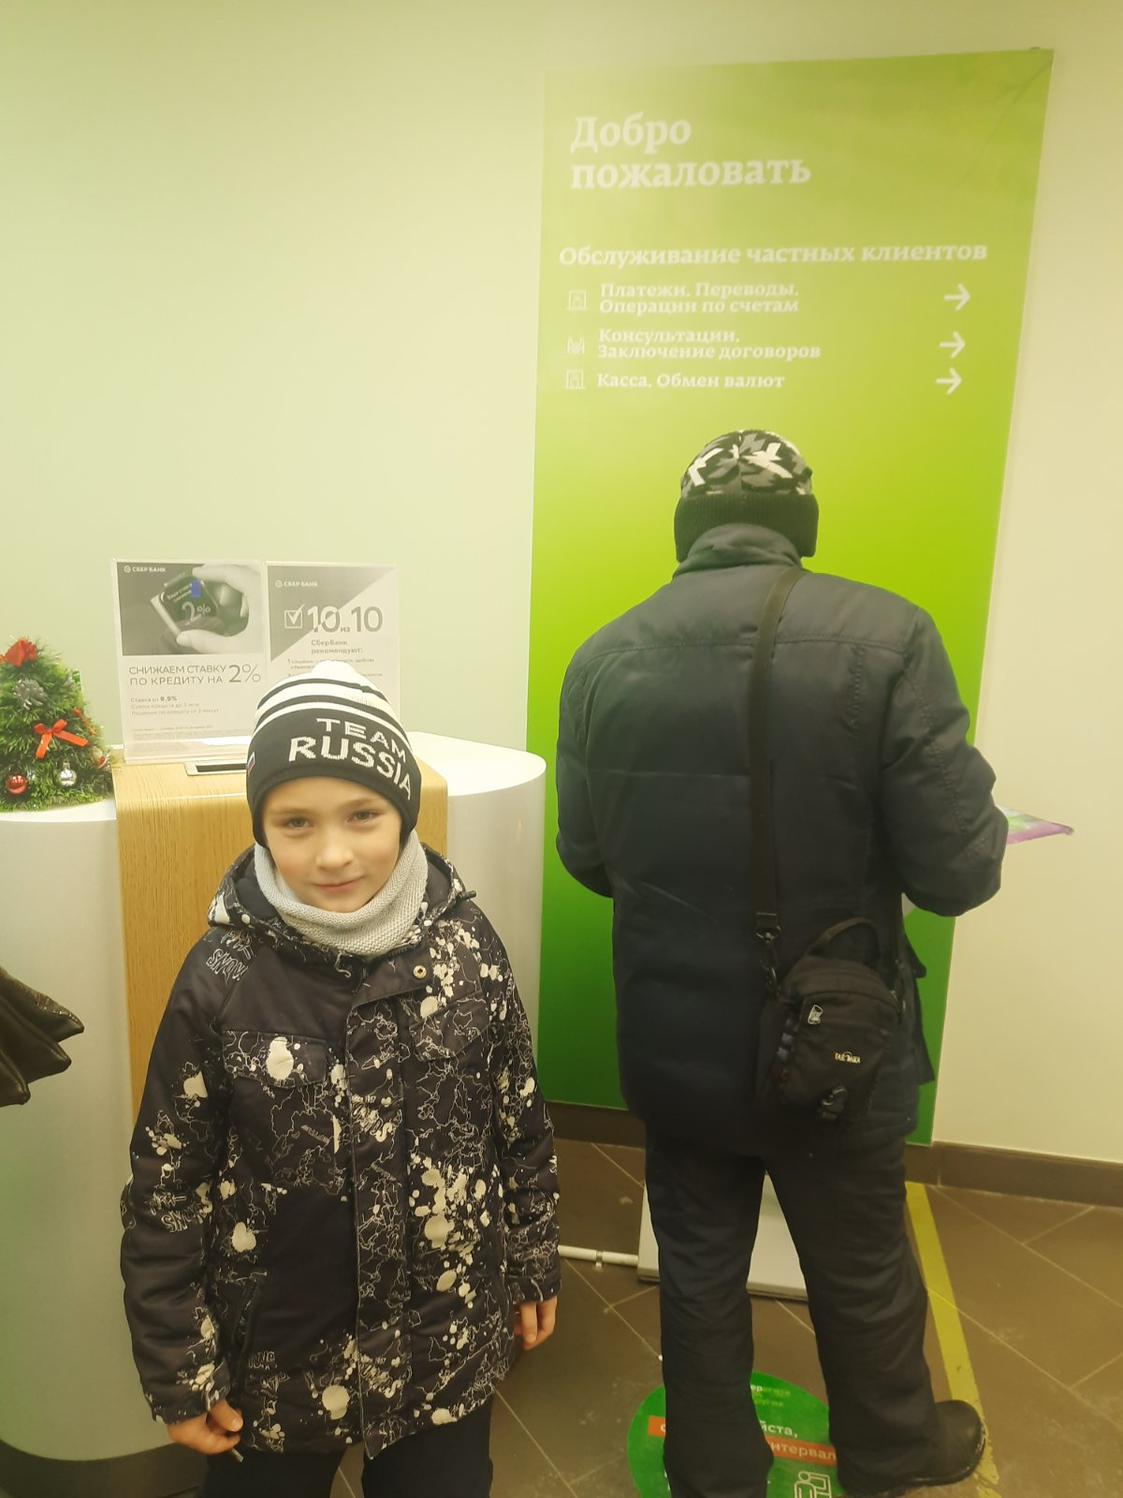

Slide 7
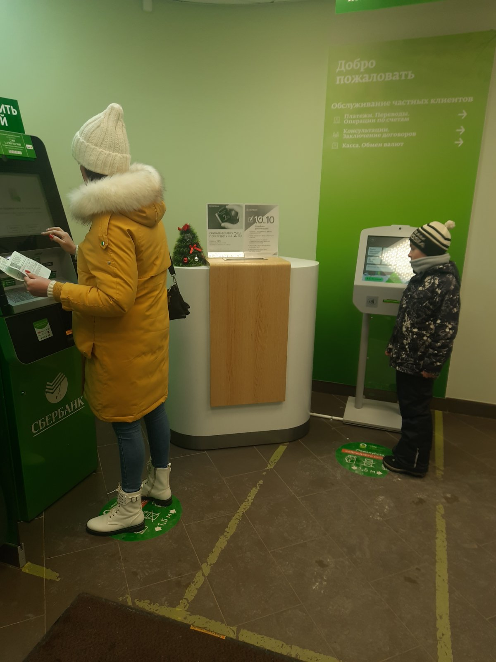
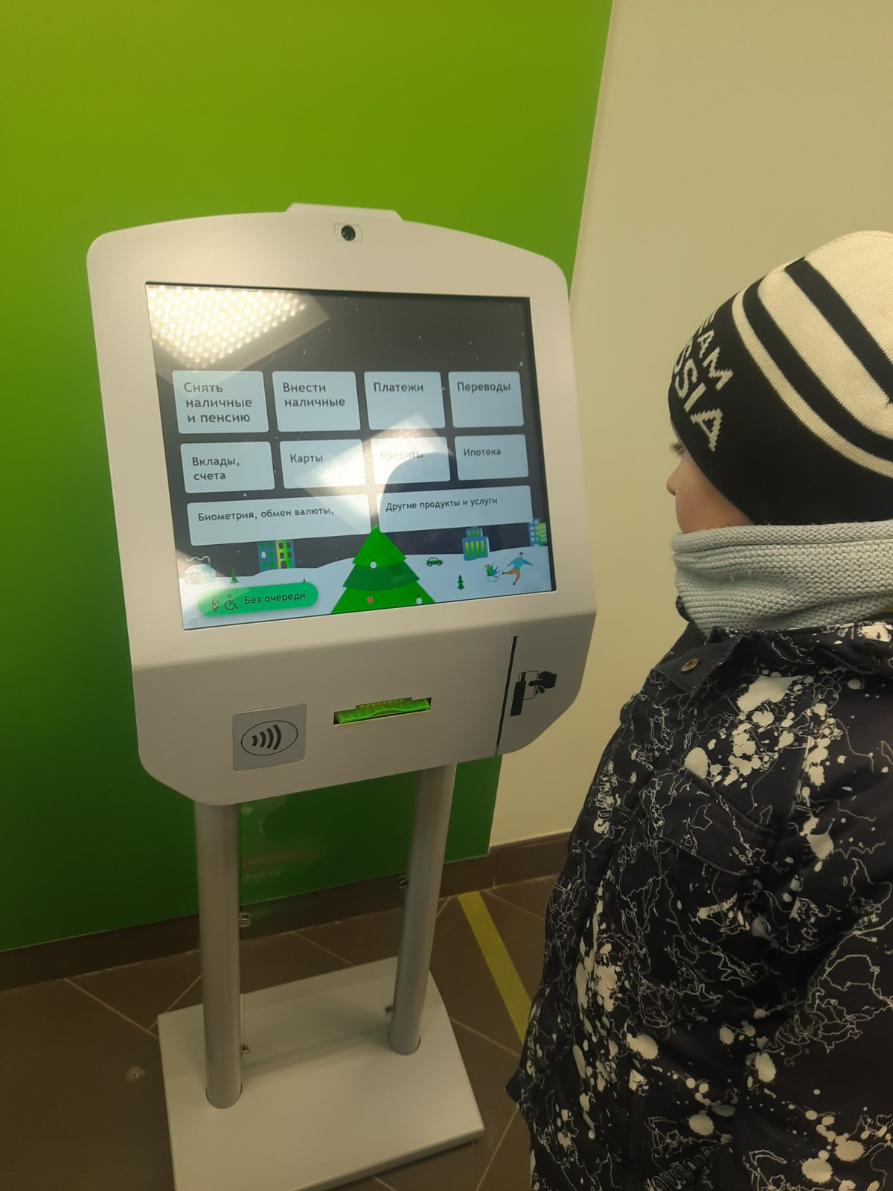

Slide 8
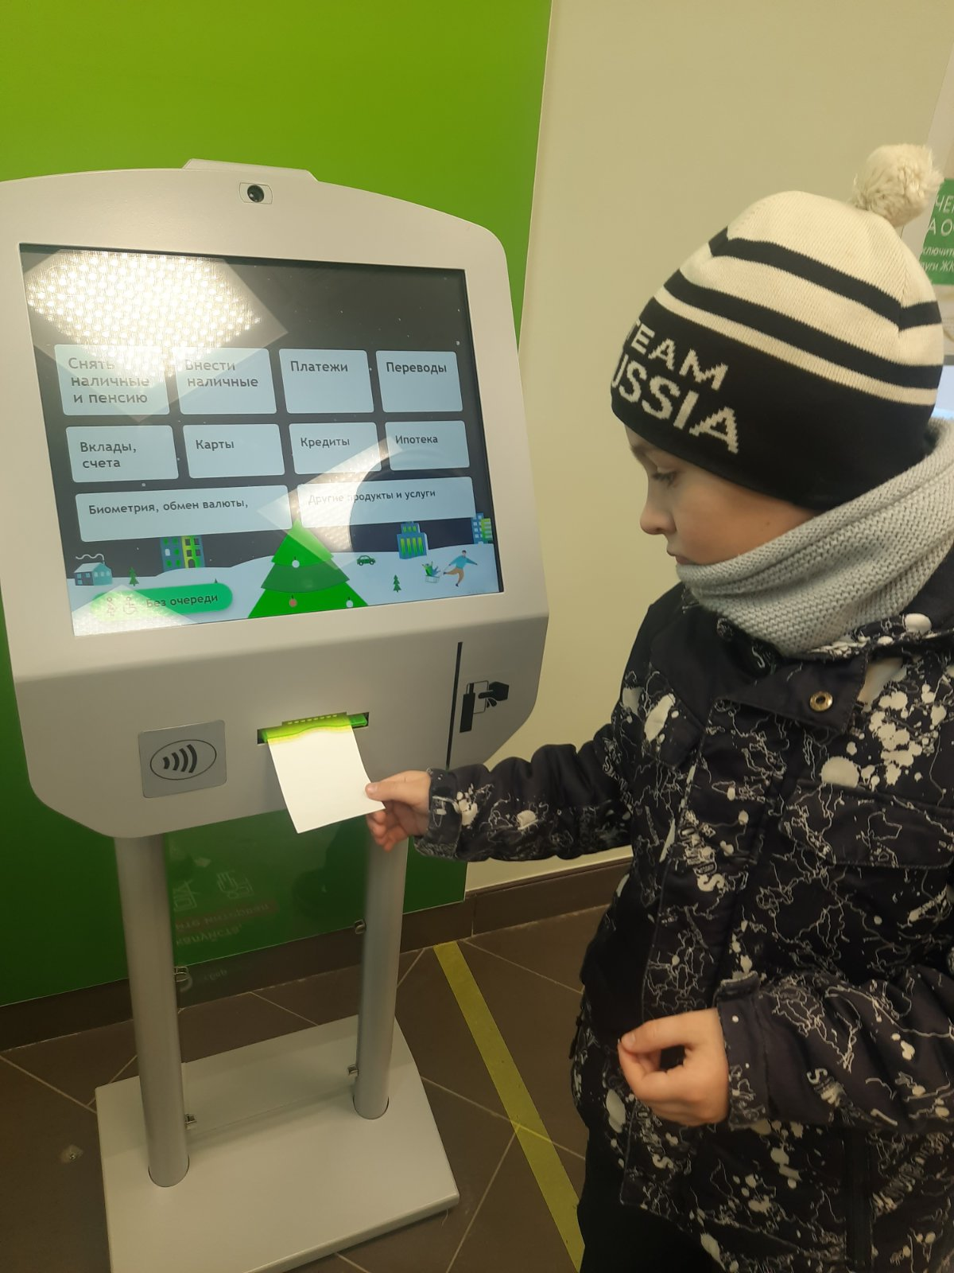
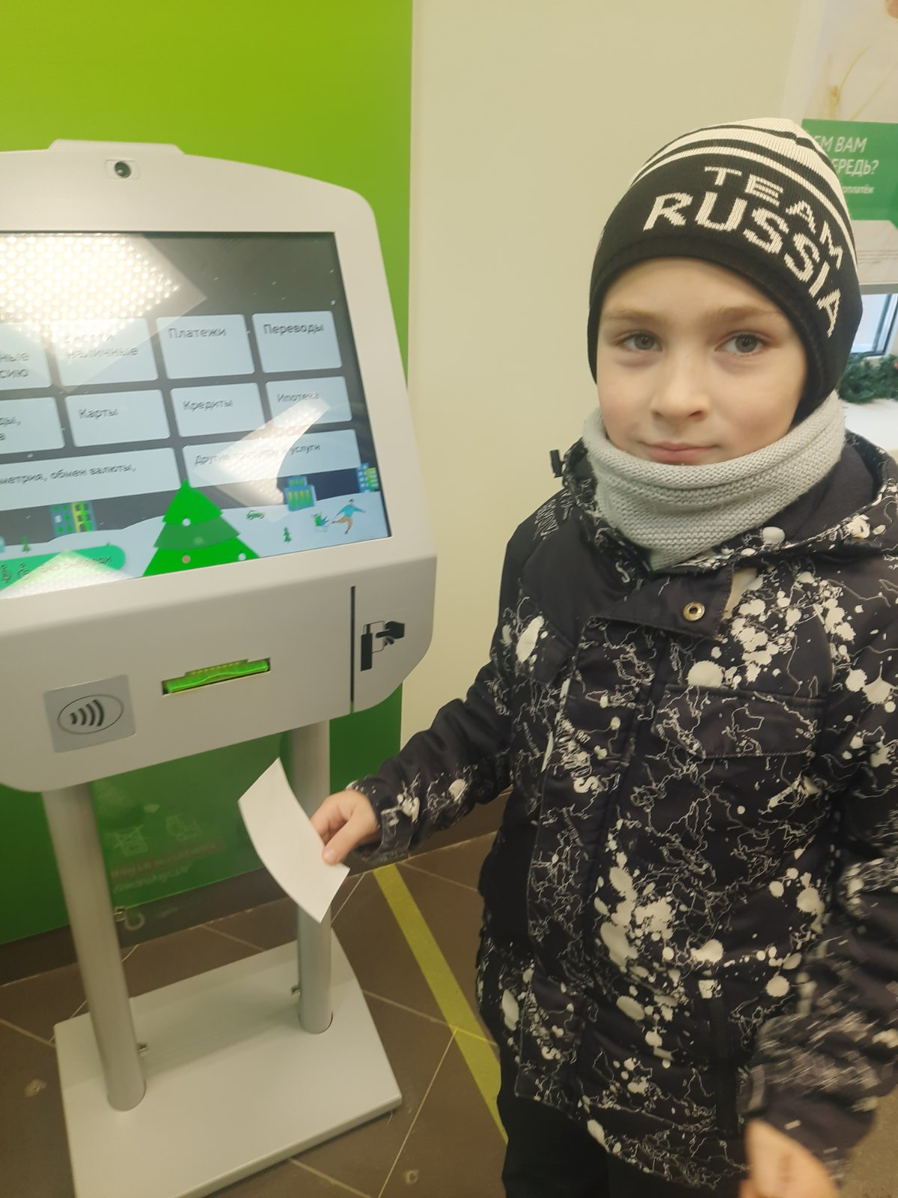

Slide 9
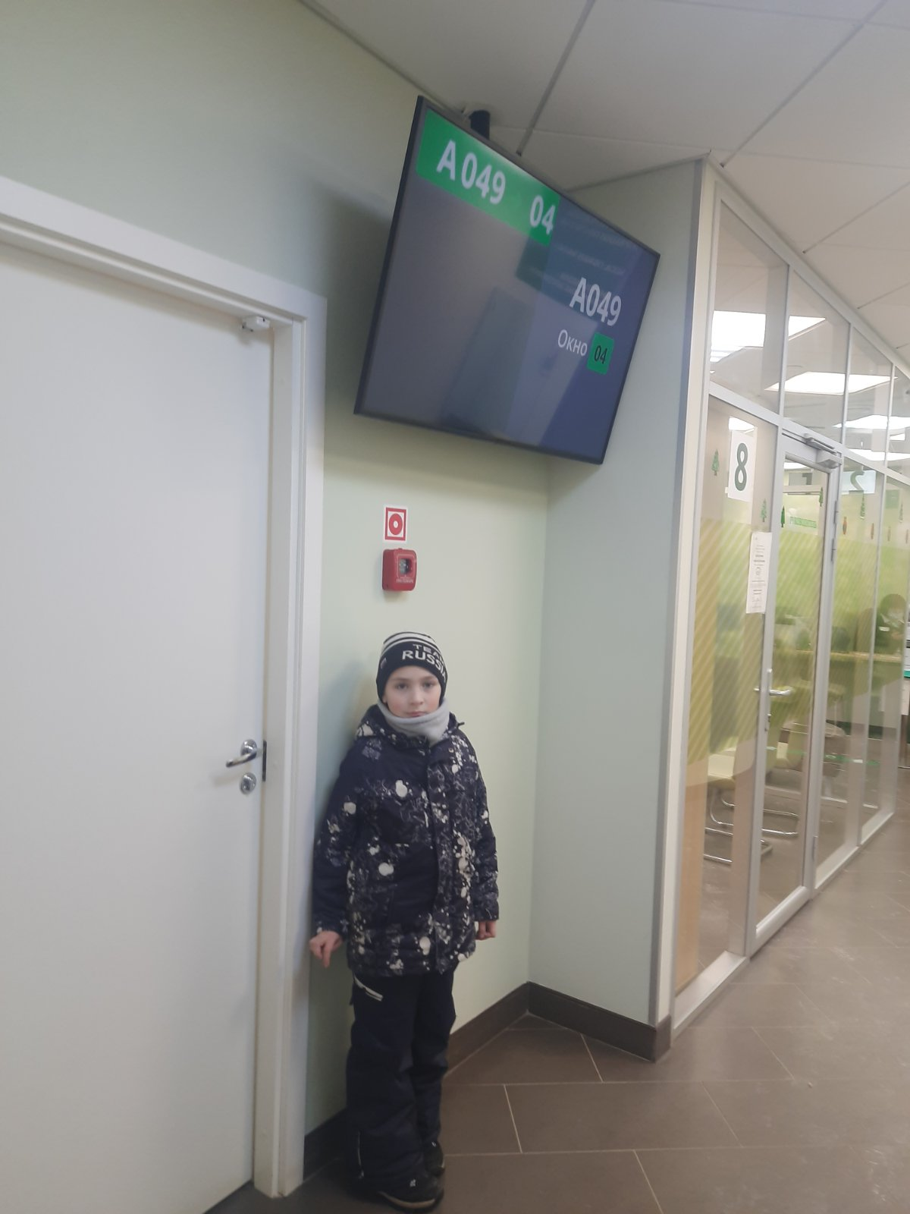
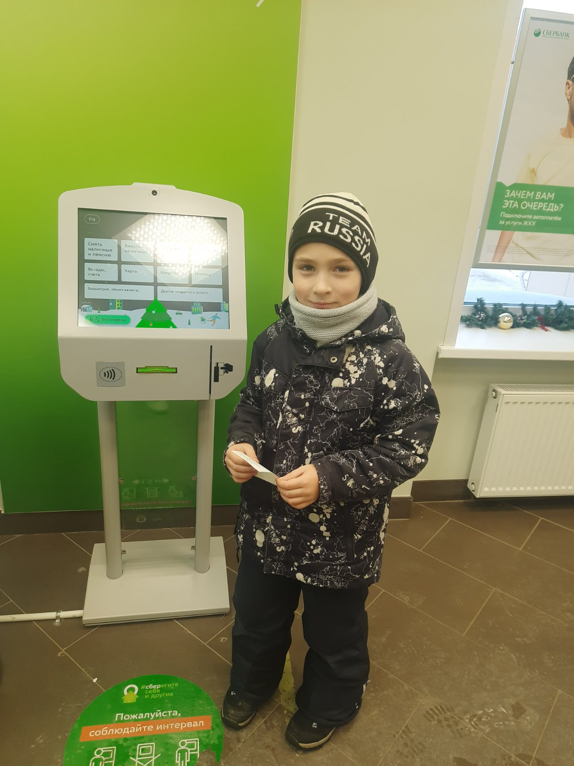

Slide 10
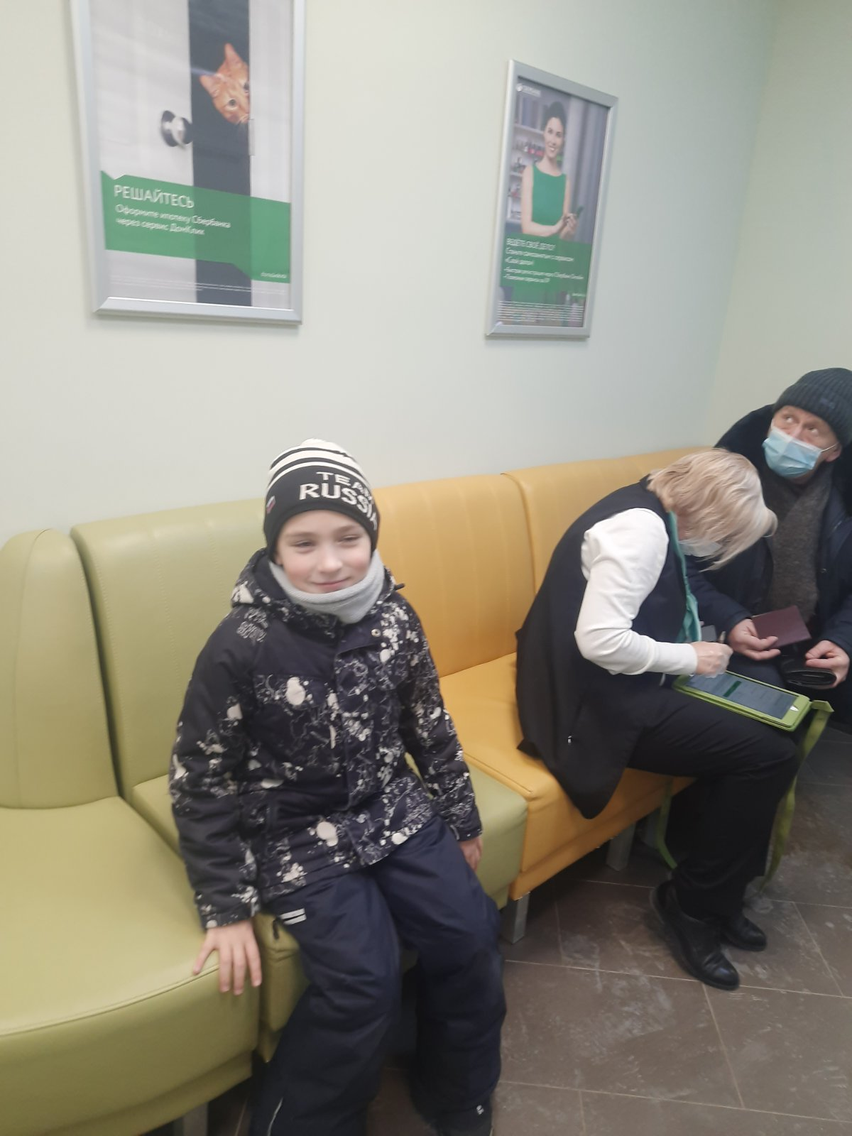
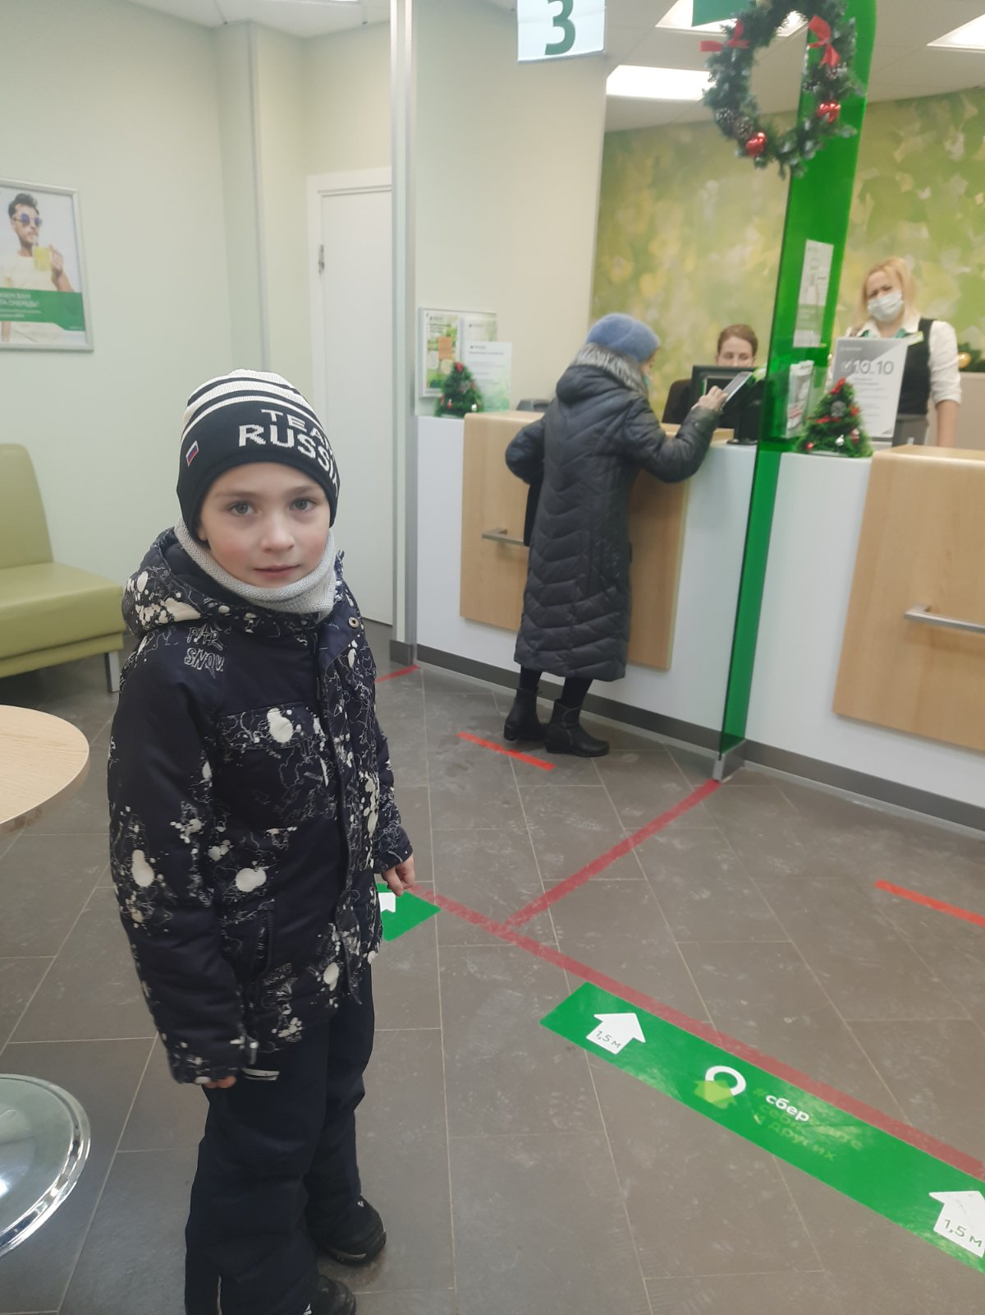

Slide 11
